Slide 1
ANALIZA FINANSOWA WSPOMAGANA KOMPUTEROWO
mgr Anna Kamińska
anna.maria.kaminska@pwr.wroc.pl

Slide 2
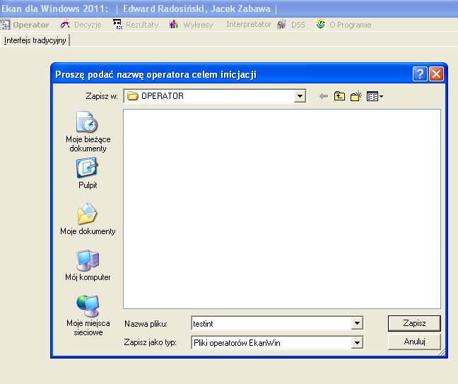
Program ekanwin
http://www.ioz.pwr.wroc.pl/Pracownicy/Zabawa/ekanwin.html

Slide 3
AFWK’2012: zasady
1. Prezentacja -poprawa zestawu (czyli przygotowanie konkurencyjnego wariantu) pod względem zysku netto i sprzedaży(wyrażonej w złotych) –okres 2011-2013, poprawiać można tylko górną część macierzy zmiennych decyzyjnych 9 wierszy x 3 kolumny;
2. Przygotowanie narzędzia wspomagającego analizę wybranego zagadnienia w analizie finansowej „Analizator sytuacji finansowej”; zadanie wykonywane w parach. Orientacyjna tematyka –materiały edukacyjne ze strony www.findict.pl Szczegóły w czasie zajęć nr 2.
3. Wyścig szczurów (gra kierownicza,); zadanie wykonywane w parach; Wagi rankingu do wyścigu szczurów: 5,4,3,2,1,1,1,1,1 pod uwagę jest brana wartość na koniec roku 2016 („wynik syntetyczny”). Uwaga –nie ma ograniczeń na wartości zmiennych decyzyjnych dla lat 2011-2016 (oprócz wbudowanych w program).
4. „Małe” zadanie domowe (do rozwiązania w Excelu) –z reguły do oddania na zajęciach następujących po rozdaniu tematów. Równoważne jest przygotowanie prezentacji z systemów wspomagających analizy finansowe lub prezentacji zastosowań arkusza kalkulacyjnego na podstawie literatury w jęz. angielskim (dla maks. 2 grup).

Slide 4
Poszczególne zadania z reguły wykonywane są w parach. W przypadku konieczności (nieparzysta liczba osób w grupie zajęciowej) wykonywania któregoś z zadań w grupie trzyosobowej –inny regulamin zaliczeń (aby starać się o ocenę >= 4,0 -zaliczenie kartkówki z podstaw analizy finansowej w pierwszym podejściu albo „Analizator” z możliwością wykonywania analiz porównawczych).

Slide 5
Zasady CD
Warunek zaliczenia –wszystkie zadania ocenione pozytywnie
Punkty za zadania:
Pierwsza prezentacja –do 2 punktów
Analizator –do 12 punktów
„Małe zadanie domowe” –do 5 punktów
Gra „Wyścig szczurów” –punktacja zaliczająca 1 do 5 punktów (wynika z miejsca w rankingu)
Można zdobyć punkty za aktywność
Bardzo ważna terminowość i obecność na zajęciach

Slide 6
Terminy zajęć

Slide 7
…zmiany…

Slide 8
Zajęcia początkowe „0”
Obsługa programu Ekanwin (budowanie drzew decyzyjnych, wprowadzanie danych, oglądanie sprawozdań)
Uwagi techniczne do procesu instalacji Ekanwin
Wprowadzanie sprawozdań Ekanwin do programu MS Word; tworzenie zestawu sprawozdań do drukowania;
Uwaga: na następne zajęcia proszę przynosić wydruk sprawozdań dla swoich zmiennych decyzyjnych

Slide 9
Zajęcia nr 1
Przedstawienie „poprawionych” zestawów; manipulować można zamówieniami surowców, zleceniami produkcyjnymi i cenami wyrobów gotowych.
Celem jest ok. 5% poprawa zysku netto (jeśli był zerowy to jego wykazanie zysku netto) oraz sprzedaży (też 5%) a także krótkie przedstawienie perspektywy dalszej poprawy.
Przygotować proszę: krótką prezentację –5 minut (2 strony w MS Word z początkowymi i finalnymi parametrami + pliki drzewa (*.sir oraz *.tr1). Uwaga: rozwiązania proszę przysłać poprzedniego dnia drogą elektroniczną(anna.maria.kaminska@pwr.wroc.pl) w formacie zip a nie rar. Rozwiązania przyniesione dopiero na zajęcia będą niestety oceniane niżej.
Każda grupa –krótka prezentacja przyjętej strategii i jej efektów. Wskazane krótkie opracowanie w formie wydruku (do oddania na trzecich zajęciach)
Wybór zakresu merytorycznego dla „Analizatora sytuacji finansowej”
Wprowadzenie do Visual Basic dla Aplikacji w Excelu, omówienie procedury wczytującej sprawozdania finansowe z Ekanwina do Excela

Slide 10
Zajęcia nr 2
Dostarczenie wydruków z pierwszą prezentacją.
Krótka dyskusja o różnicach w poszczególnych zestawach decyzyjnych –proszę przynieść wydruki kompletu sprawozdań!
Wprowadzenie do Visual Basic dla Aplikacji w Excelu, omówienie procedury wczytującej sprawozdania finansowe z Ekanwina do Excela –ciąg dalszy.
Każda grupa 2-osobowa przedstawia wykaz (listę) sprawozdań potrzebnych do wczytywania i pokazuje na koniec zajęć, że potrafi zmodyfikować odpowiednio procedurę wczytującą.
Jeśli zostanie trochę czasu to wprowadzenie do zajęć nr 3-4 (modelowanie wartości pieniądza w czasie)

Slide 11
Zajęcia 3 i 4
Kontynuacja poprzednich zajęć:
Zastosowanie bardziej zaawansowanych możliwości MS Excel: paski przewijania (w celu zdynamizowania analiz), nadawanie nazw zakresom komórek, wykresy.
Orientacyjny zakres merytoryczny –„wartość pieniądza w czasie”, „modelowanie metod amortyzacji”.
Prezentacje –(dla wybierających tę formę) równoważnika „małych zadań domowych” oraz przydzielenie tematów „małego zadania domowego nr 1 i nr 2” do wykonania w Excelu
Uwaga: Termin oddania (plik e-mailem + wydruk sprawozdania) „małych zadań domowych” –pierwsze zajęcia po rozdaniu tematów danego zadania

Slide 12
Zajęcia nr 5
Prace nad analizatorem sytuacji ekonomicznej przedsiębiorstwa Omega
Prace nad grą „wyścig szczurów”
Krótka prezentacja (przy komputerze) bieżącego etapu konstruowania analizatora

Slide 13
Zajęcia nr 6
Oddanie gry „wyścig szczurów”(pliki + wydruk –szczegóły reguł punktacji oraz dokładny termin oddania podane będą w trakcie semestru)
Prace nad analizatorem sytuacji ekonomicznej przedsiębiorstwa Omega
Poprawa (niezaliczonych) „małych zadań domowych”

Slide 14
Zajęcia nr 7 (ostatnie)
Termin oddania „Analizatorów” –zostanie podany w czasie semestru (orientacyjnie: tydzień przed ostatnimi zajęciami)
W czasie zajęć -krótkie prezentacje działania „Analizatora” na forum grupy zajęciowej (przede wszystkim wyróżniające się prace)
Być może już część wpisów ocen

Slide 15
…wakacje…

